Slide 1
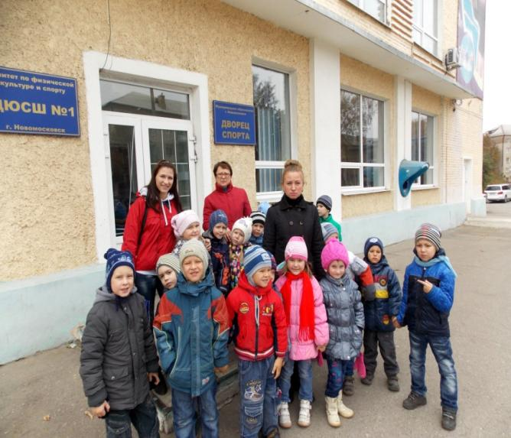
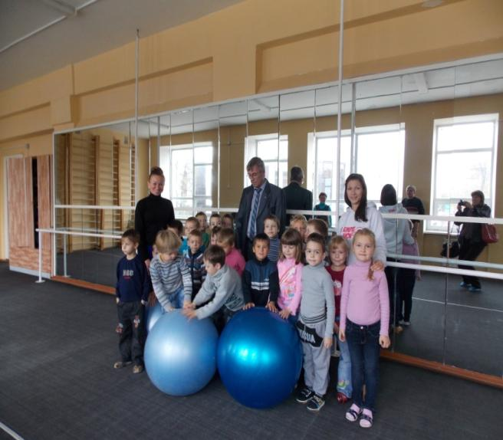
Экскурсии мы очень любим! Со спортом дружно Дружим !!!

Slide 2
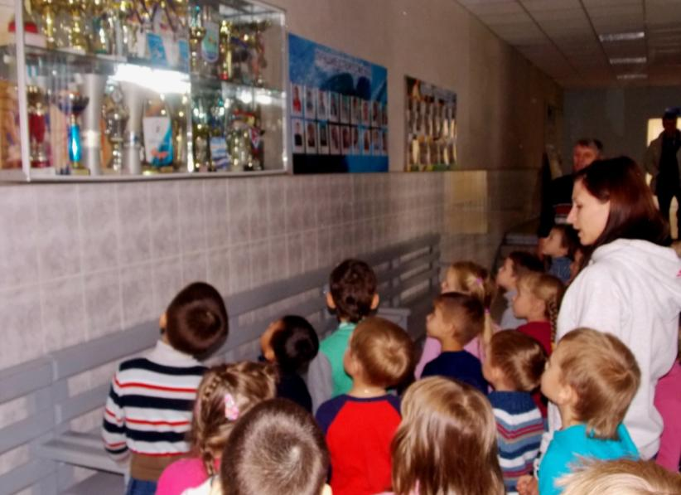
Награды все мы посмотрели и сами в спорт мы захотели!!!

Slide 3
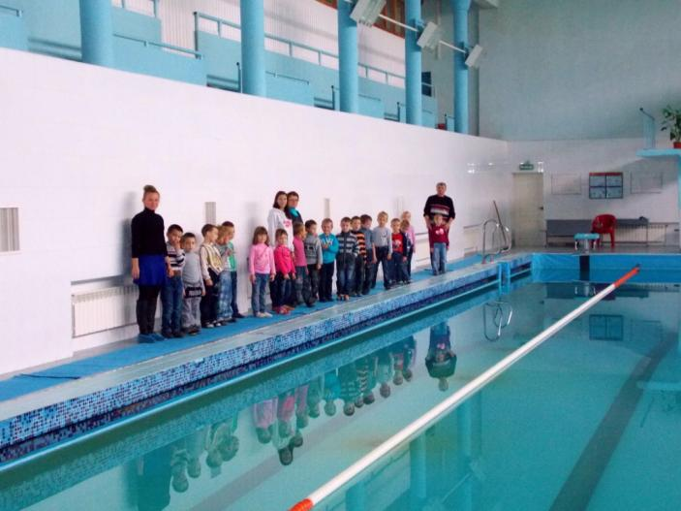
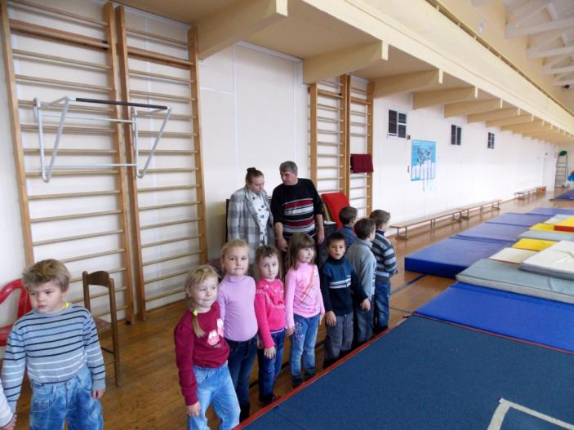
про

Slide 4
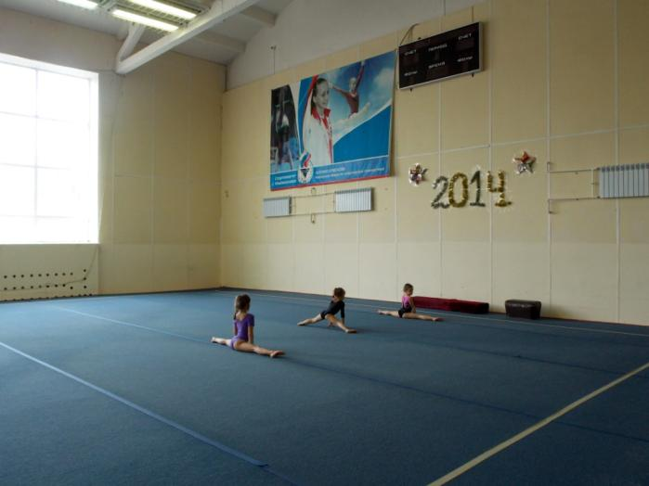
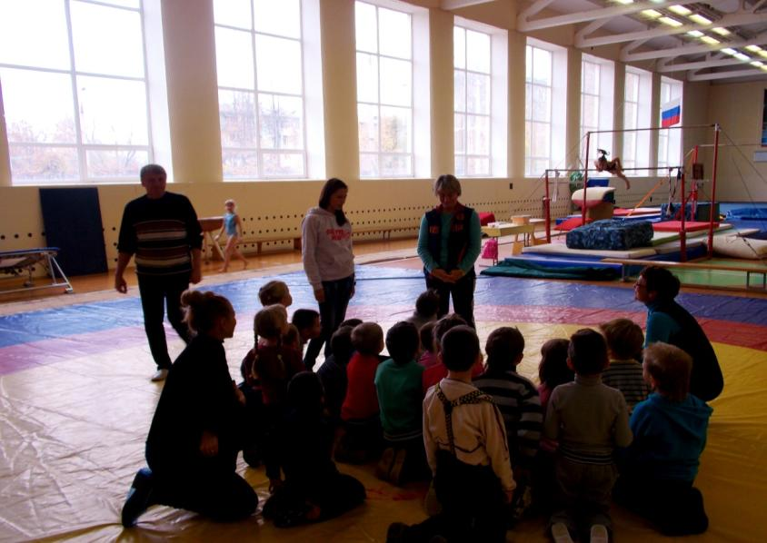
Про спорт мы много знаем и спортсменов уважаем

Slide 5
Цели проведения экскурсии: - рассказать детям о различных видах спорта и знаменитых спортсменах; - закрепить знания о необходимости заниматься физической культурой и дружить со спортом; - воспитывать интерес к здоровому образу жизни.

